Slide 1
微商平台
蒲公英的视野
指导老师：钱津津

Slide 2
目录
总体概述
团队组织
市场与营销
产品服务介绍
￥
？
财务经营
风险与问题

Slide 3
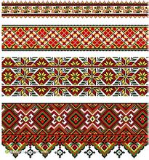
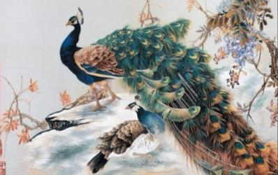
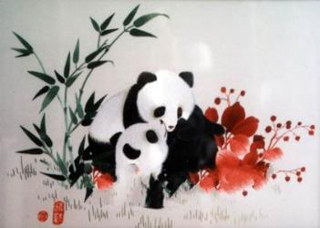
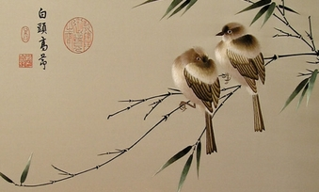
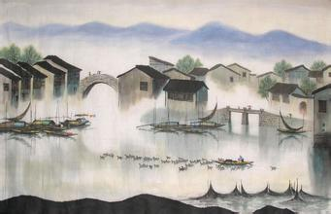
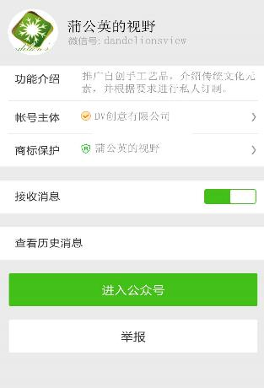
产品介绍
请输入文字内容

Slide 4
2012年到2015年微信活跃用户数量
450
我们可以干什么
目标及意义
通过微商这个平台把我们的项目逐渐壮大，创建自己的品牌，形成自己独有的风格，并慢慢发展成大型企业，实现从C2C微商发展到B2C微商。弘扬中国传统文化特色，将中国传统元素继续流传下去。
50
2012
2015
50
450
[ million ]
[ million ]
详 情

Slide 5
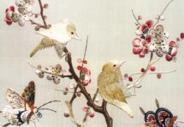
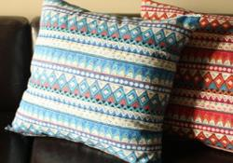
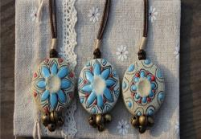
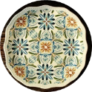
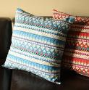
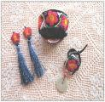
装饰品
生活用品
服饰品
详 情
详 情
详 情
产品服务介绍
我们的产品主要是自己创作的各类手工艺品，手工艺品结合了各地文化特色和风景名胜，具有各地文化气息和韵味，产品包括了服饰首饰以及生活用品（发簪、发夹、发箍、胸针、手链、项链、脚链、包包、抱枕、笔记本，手机套，零钱包等等）。

Slide 6
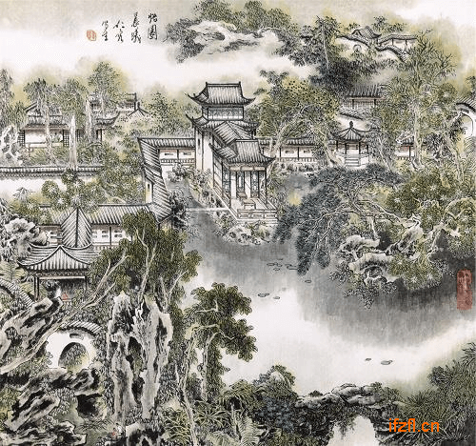
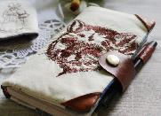
手工艺品的各种种类
刺绣系列
什么是刺绣？
刺绣是针线在织物上绣制的各种装饰图案的总称。刺绣分丝线刺绣和羽毛刺绣两种。就是用针将丝线或其他纤维、纱线以一定图案和色彩在绣料上穿刺，以绣迹构成花纹的装饰织物。
详 情
查看更多
查看更多

Slide 7
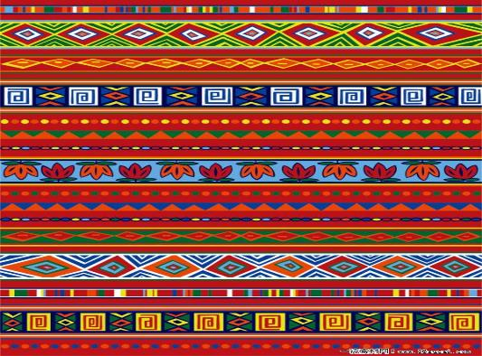
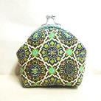
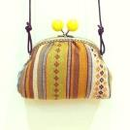
手工艺品的各种种类
名族系列
民族风
每个民族作品都有属于自己的特色，是一曲与众不同的乐章，节奏的高低起伏都是人们赋予的。民族是一个历史范畴，有其发生、发展、和消亡的过程，其中人们留下来的民族作品就是那时候的历史见证，是沉淀下来的瑰宝。所以“民族风”这个承载中国民族文化的品牌营运而生。
详 情
查看更多
查看更多

Slide 8
手工艺品的各种种类
风景系列
私人定制
比如说……请输入文字内容
详 情
查看更多
查看更多

Slide 9
团队组织
人事部
采购部
市场部
财务部
负责公司人力资源管理
负责各类产品材料的购买
负责在微商平台开拓客户，寻找合作伙伴
管理公司财务，检查电子钱包订单资金到账情况
产品开发部
工艺部
销售部
根据设计图将产品制成成品
思考新元素，设计创新
负责线上交易，客户问题解答与售后服务

Slide 10
财务经营预测
400000
财务分析
350000
主要财务假设
300000
根据本项目现实基础、能力、潜力和业务发展的各项计划以及投资项目可行性，经过分析研究采用正确计算方法，本着求实、稳健的原则，并遵循我国现行法律、法规和制度，在各主要方面与财政部颁布的企业会计制度和修订过的企业会计准则相一致。
250000
200000
150000
100000
50000
0
第一年
第二年
第三年
第四年
第五年
详 情

Slide 11
市场分析
大量手工艺品都出现在实体店和淘宝中，微商相对较少
利用微商这个平台可以迅速推广，所以市场容量不容小觑
产品涉及到方方面面，跨越各年龄层，所占市场份额相对较大
营销手段
旁敲测击
在微信推广自己产品的同时，我们会介绍与作品相对应的地方的特色，让人们能更好的了解祖国各个角落，从而我们的产品感兴趣
关注我们公众号的人可以每天签到领积分，到达一定数量时可以换取对应产品。这种方式可以增加顾客对我们产品的持续关注度。
积分兑换
合作计划
我们可以通过网络召集并建立微信群来将各地方导游聚集起来。通过他们来介绍并推广我们的产品，导游可以从中抽取部分提成。

Slide 12
风险及防范措施
风险
与
问题
市场风险
行业风险
政策风险
管理风险
解决方案
消费者对新进入市场的产品的反应不确定。
手工艺品市场竞争者多，竞争激烈。
人们对微商的印象多有负面成分。国家出台也了对微商的最新政策。
对于竞争对手策略的反应和处理水平较低。

Slide 13
风险及防范措施
风险
与
问题
把握微商和手工艺品市场的政策走向和最新动态，积极参与正确的舆论引导。
逐步建立完善的市场网络和针对市场形势有策略的调整。
加大创新力度，了解行业需求，有针对性的开发新产品。
解决方案

Slide 14
谢谢观赏

